Slide 1
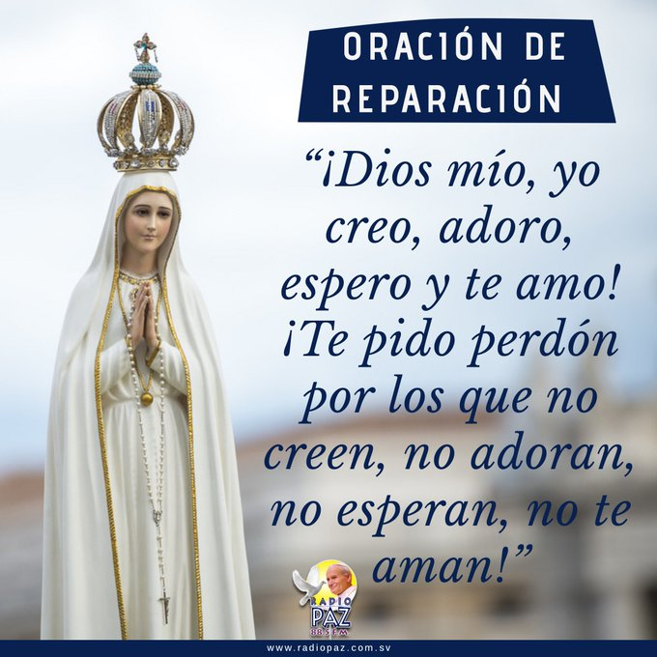
Oración

Slide 2
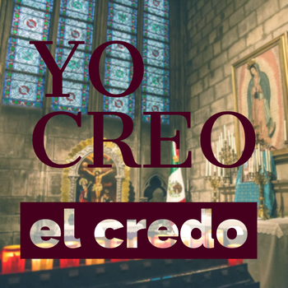

Slide 4
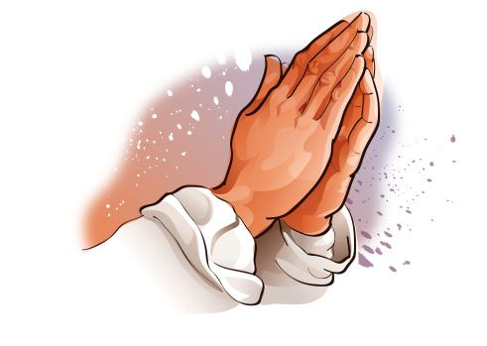
Es una oración
Qué es el Credo ?
¿ Qué contiene el Credo ?
Contiene todas las verdades de la fé católica, en las que creemos desde
hace más de 2000 años
Notes:
¿Qué sabemos del Credo?
Es una oración
Está presente en la Misa (como el Padre Nuestro)
¿Qué es El Credo?
Es la proclamación de todas las verdades de la fe católica, en las que creemos desde hace 2000 años
En resumen: es los que creemos los católicos

Slide 5
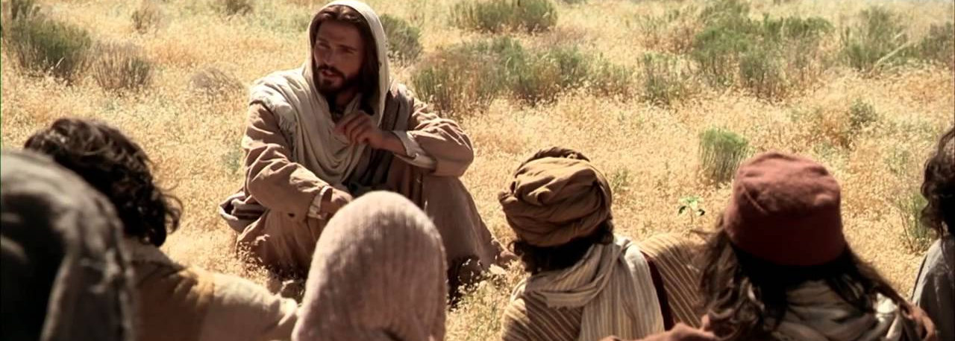
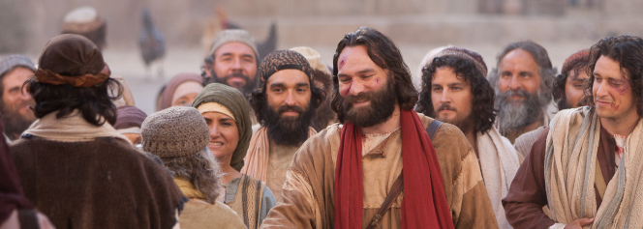
Origen del Credo
Sabemos que Jesús enseñó
el Padre Nuestro a sus
discípulos .
El Credo nació de otra manera
Los apóstoles recibieron día a día
Las enseñanzas de Jesús,
lo escuchaban
y aprendían de su Maestro.
Cuando Jesús subió a los cielos ,
los apóstoles recibieron el
Espíritu Santo y empezaron
a proclamar las enseñanzas de
Jesús sin miedo y con verdad
Notes:
Todos sabemos que el Padre Nuestro es la oración que Jesús enseñó a sus apóstoles.
Pero el Credo nació de otra manera.

Slide 6
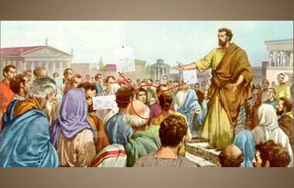
Hubo muchas personas que se convertian , y aceptaban a
Jesús en su corazón, iban formando una gran familia:
La familia de los cristianos, de los que creían en Jesucristo:
la Iglesia
La palabra de fé que estaba en su corazón la proclamaban
vivamente por la boca
Los apóstoles bautizaban en el nombre del Padre
Del Hijo y del Espíritu Santo tal como Jesús les habia
mandado hacer, enseñando a cumplir todo lo que
Él les habia confiado.

Slide 7
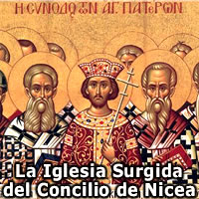
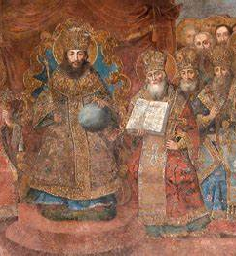
EL CREDO DE NICEA-CONSTANTINOPLA
El tiempo pasó, la Iglesia creció y en un momento se presentaron unas divisiones (conflictos de ideas entre dos grupos
acerca que debían creer y aceptar como verdades los Católicos)
Así llegamos al año 325 d.c y 381 d.c donde hubo dos grandes concilios (reuniones) de los representantes
de la Iglesia Católica .Uno en la ciudad de Nicea y el otro en la ciudad de Constantinopla (hoy Estambul en Turquía)
De estas reuniones sale el Credo de Nicea-Constantinopla
Concilio de Constantinopla
325 D.C
381 D.C

Slide 8
Las dos versiones
del Credo
Credo de Nicea-Constantinopla
Credo de los Apóstoles
Surgió de los dos Concilios
Versión larga
Es detallada
En Misa podemos oir también esta
version larga del Credo
Es la version corta
Es el resumen de las enseñanzas de Fé
transmitida por los apóstoles
( Evangelios ,Hechos de los Apóstoles y en
sus Cartas)
Domingo a domingo es proclamado en
la Eucaristía

Slide 9
Actividad

Slide 10
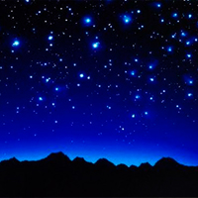
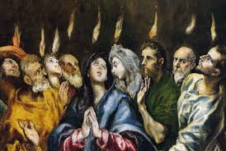
El Credo esta dividido en tres partes
La primera parte que habla de Dios Padre
y de la obra de la Creación
La segunda parte de Dios Hijo
y de la redención (salvación) de los hombres
y la tercera parte de Dios Espíritu Santo y de nuestra santificación

Slide 11
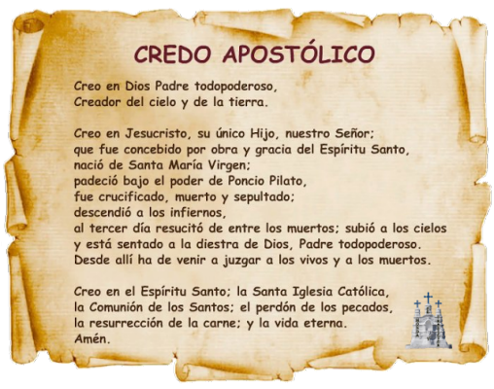
Recitar con fé el Credo es recordar nuestro bautismo y entrar en comunión con Dios: Padre, Hijo y Espíritu Santo.
Y es también entrar en comunión con la Iglesia que nos transmite la Fé

Slide 12
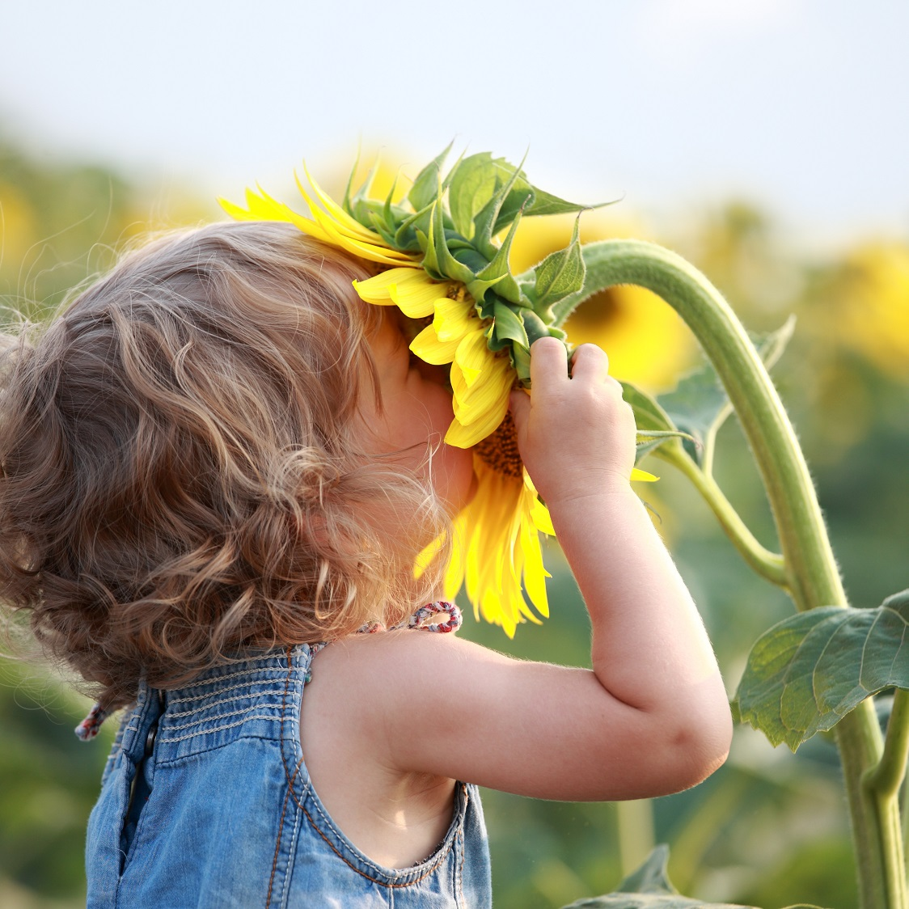
Creo en Dios, Padre Todopoderoso, Creador del cielo y de la tierra.
( Gn 1,1)
Tener fé es creer sin ver.
A Dios no lo podemos ver, pero sí vemos
la obra de sus manos

Slide 13
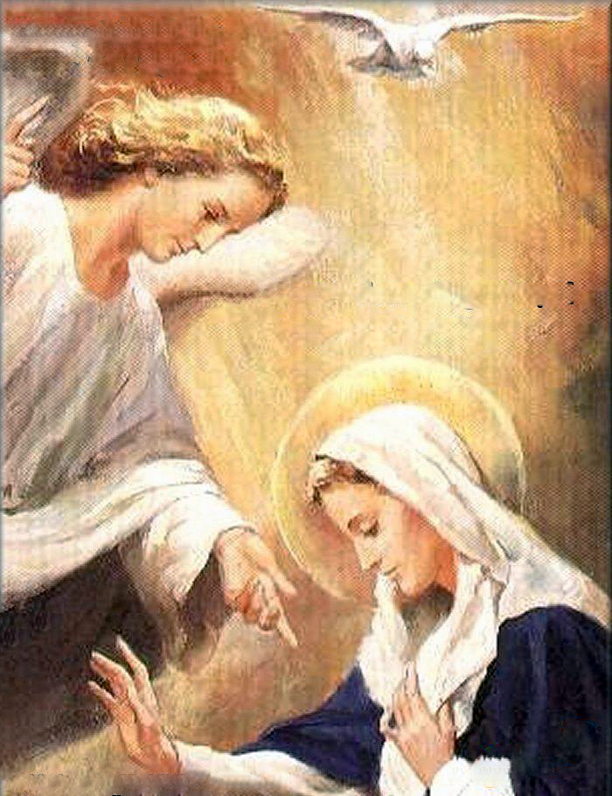
Creo en Jesucristo, su único Hijo, Nuestro Señor, Que fue concebido por obra y gracia del Espíritu Santo,
nació de Santa María Virgen,
(Lucas 1, 26-38)
Dios Padre envía a su Hijo Único para que nazca de
La Santa Virgen María por obra y gracia del Espíritu Santo

Slide 14
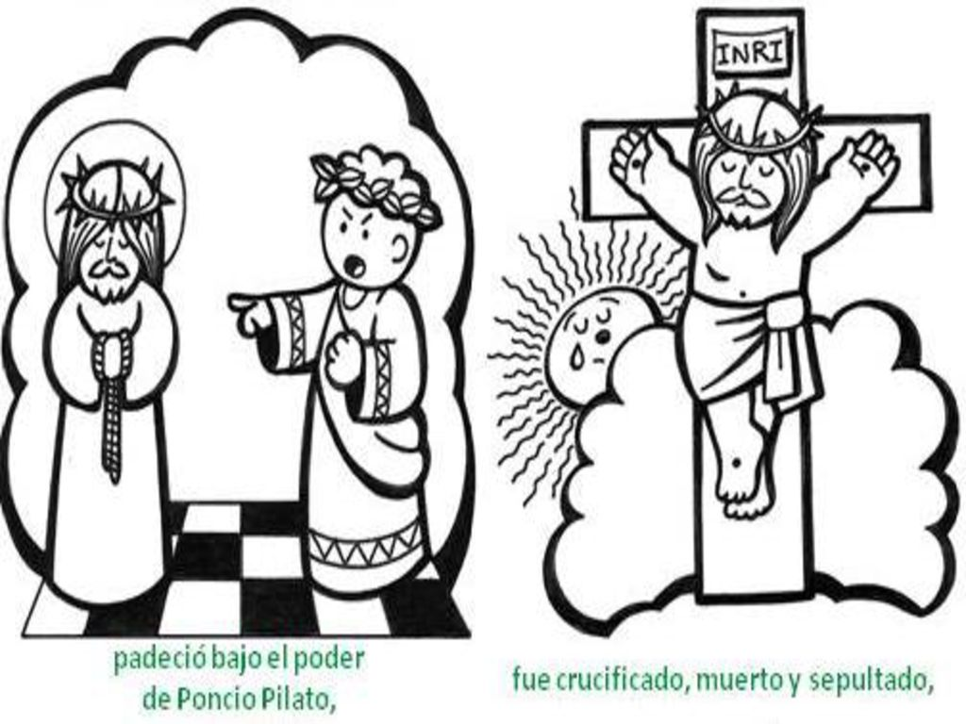
padeció bajo el poder de Poncio Pilato,
(Juan 19,1-2).
Pilato era un prefecto romano en Jerusalén
(como un gobernador )
Las autoridades religiosas culpan a Jesús de algo
que no hizo. Él nunca hizo nada malo.
Pilato como autoridad lo hizo flagelar
y lo condenó a muerte

Slide 15
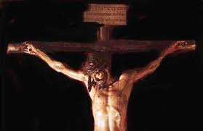
Jesús muere en la Cruz
para salvarnos de nuestros
pecados . El mismo Dios se humilla y sufre, La crueldad y el dolor se hacen medios para expresar su gran Amor Misericordioso
fue crucificado, muerto y sepultado,
(Juan 19,17-19). (Lucas 23,46) (Lucas 23,53)

Slide 16
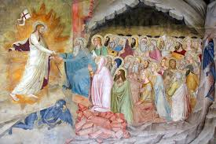
descendió a los infiernos
(1Pedro 3,18-19)
El alma de Cristo descendió al lugar que era conocido en el tiempo
de los apóstoles con el nombre de "hades".
Aquí la palabra « infiernos» no significa o no se refiere al lugar de los
condenados.
Como lo dice el Catecismo de la Iglesia Católica, es:
"el lugar de espera de las almas de los justos de la era pre-cristiana »
( antes de que Jesus viniera a salvarnos, los cielos estaban cerrados,
Jesús descendió a este lugar a buscar a todas las almas buenas
para llevarlas al Cielo
Porque todas esas almas necesitaban como nosotros, la salvación de
Cristo para poder ir al cielo.

Slide 17
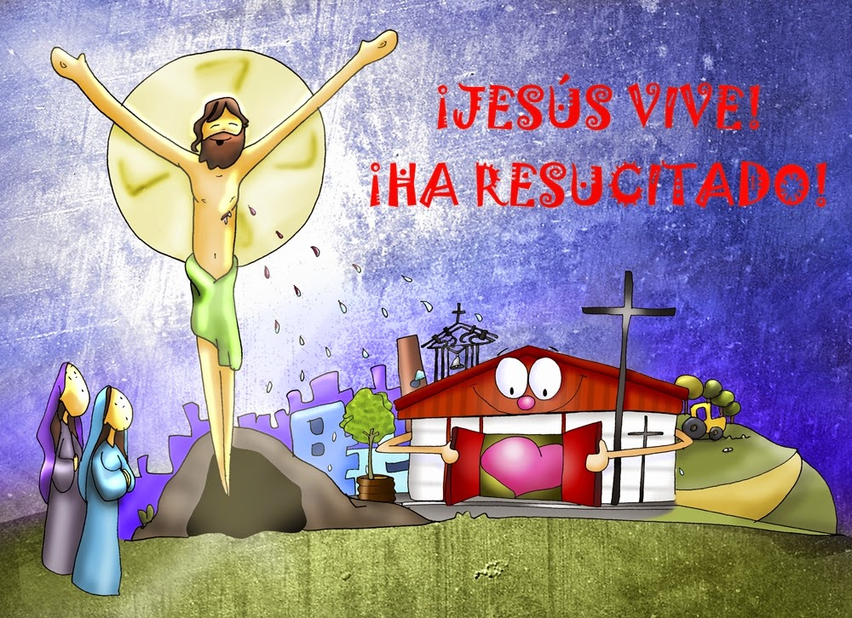
al tercer día resucitó de entre los muertos,
(1Corintios 15, 3-4).
Jesucristo murió un viernes por la tarde y resucitó
un domingo por la mañana:
la Resurrección de Cristo es un acontecimiento real:
Al tercer día el sepulcro (su tumba) estaba vacío ( a):
no estaba el cuerpo de Cristo.
Cette photo par Auteur inconnu est soumise à la licence CC BY-SA-NC
Jesucristo resucitó : Estaba muerto y volvió a la vida para no morir más
La Resurrección de Jesús es el dogma fundamental del cristianismo:
Es la verdad más importante de nuestra Fé, en la que creemos y la que aceptamos

Slide 18
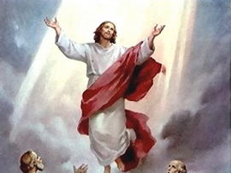
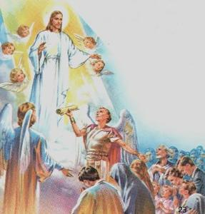
subió a los cielos y está sentado a la derecha de Dios, Padre todopoderoso.
Desde allí ha de venir a juzgar a vivos y muertos.
(Marcos 16,19).
(Hechos 10,42)
“Cuando el Hijo del Hombre venga en su Gloria rodeado de todos sus Angeles
, se sentará en su Trono como Rey glorioso.
Todas las naciones serán llevadas a su presencia,
y como el pastor separa las ovejas de los machos cabríos, así también lo hará
El. Separará unos de otros, poniendo las ovejas a su derecha y los machos
cabríos a su izquierda” (Mt. 25, 32).

Slide 19
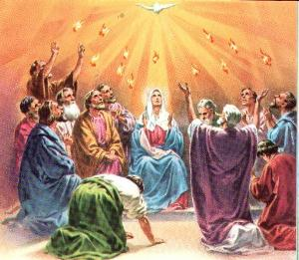
Creo en el Espíritu Santo, (Romanos 5,5)
la santa Iglesia católica, (Ef 5,25-27)
la comunión de los santos, (Apocalipsis 7,9)
el perdón de los pecados
(Juan 20,23).
El Espíritu Santo es el Amor de Dios que
Jesús nos regaló después de resucitar.
Él lo sopló sobre los apóstoles y la Virgen María

Slide 20
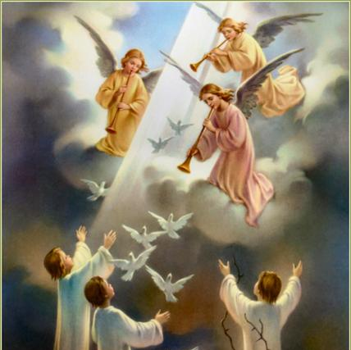
la resurrección de la carne y la vida eterna. (Romanos 8,11) (Apocalipsis 22,5)
Todos resucitaremos como Jesús,
Tendremos un « cuerpo » espiritual
para subir al cielo, uno puro y glorioso

Slide 23
Completamos :
Creo en , Padre Todopoderoso Creador del cielo y de la tierra.
Dios
Jesucristo
Creo en , su único Hijo, Nuestro Señor, Que fue concebido por obra y gracia del
Espíritu Santo
nació de Santa Virgen,
padeció bajo el poder de Poncio Pilato,
María

Slide 24
fue , muerto y sepultado,
descendió a los infiernos,
al tercer día de entre los muertos
crucificado
resucitó
cielos
subió a los y está sentado a la derecha de Dios,
Padre .
Desde allí ha de venir a juzgar a vivos y muertos.
todopoderoso
Espíritu Santo
Creo en el la santa Iglesia católica, la comunión de los santos, el perdón de los , la resurrección de la carne y la vida eterna. .
pecados
Amén

